Slide 1
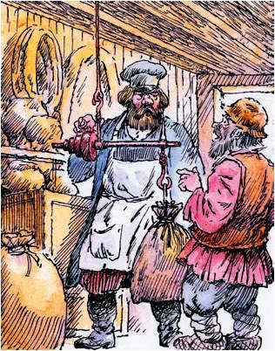
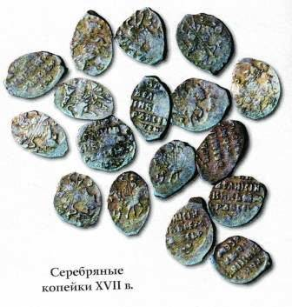
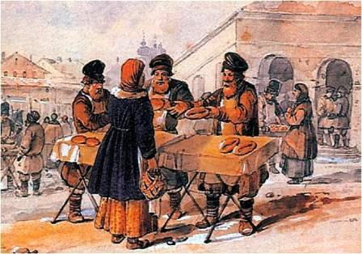
Торговое дело на Руси
Окружающий мир, 3 класс
УМК «Гармония»
Марченко Е.В.

Slide 2
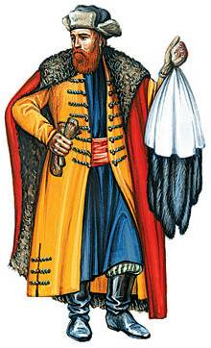
ЧЕМ ЗАНИМАЛИСЬ КУПЦЫ
КУПЕЦ- ТОРГОВЫЙ ЧЕЛОВЕК, ИМЕВШИЙ СКЛАД ДЛЯ ХРАНЕНИЯ ТОВАРОВ И МЕСТА ДЛЯ ПРОДАЖИ ТОВАРОВ: ЛАВКИ, ТОРГОВЫЕ ДОМА.
РУССКИЙ КУПЕЦ, 15 В.

Slide 3
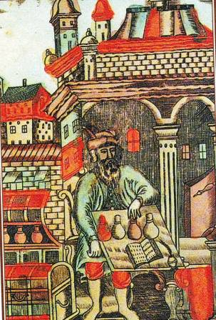
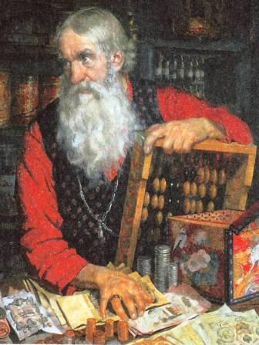
Купец, 17 в.
Б. Кустодиев «Купец», нач. 20 в.

Slide 4
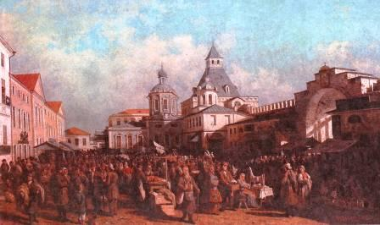
ИЗ ОКРЕСТНЫХ СЁЛ ВЕЗЛИ В ГОРОД НА ПРОДАЖУ МУКУ, МЯСО, МЁД, РЫБУ, МЕХА.
П. ВЕРЕЩАГИН «ТОЛКУЧИЙ РЫНОК В МОСКВЕ»

Slide 5
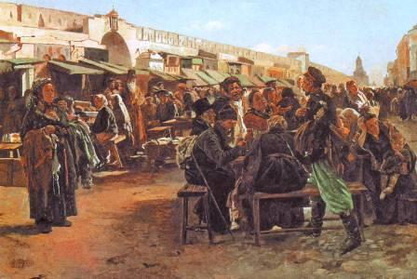
В. Маковский
«Московский рынок», 1879 г.

Slide 6
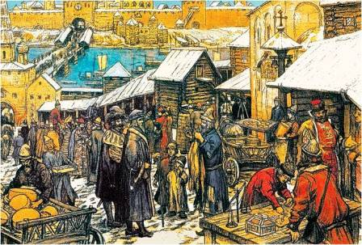
А. Васнецов «Новгородский торг»

Slide 7
К. Кольман
«Апраксин рынок в Петербурге»

Slide 8
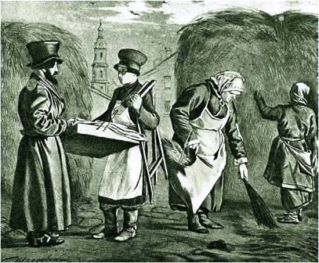
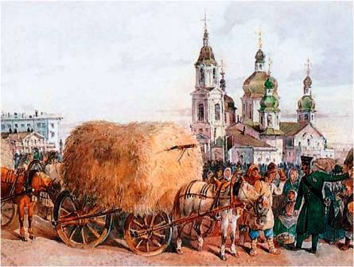
«Женщины, подбирающие сено»,
И. Щедровский
К. Кольман
«Сенная площадь в Петербурге»

Slide 9
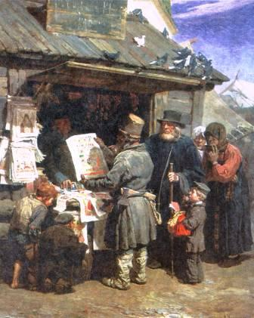
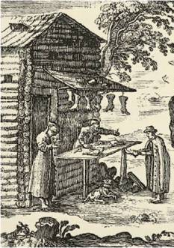
«Книжная лавочка»,
В.Васнецов
Лавка сапожника, 17 в

Slide 10
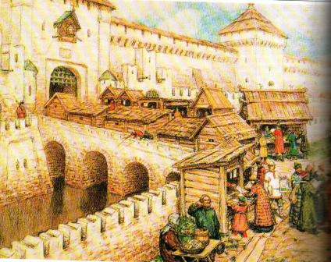
А. Васнецов
«Книжные лавки на Спасском мосту в Москве», 17 в.

Slide 11
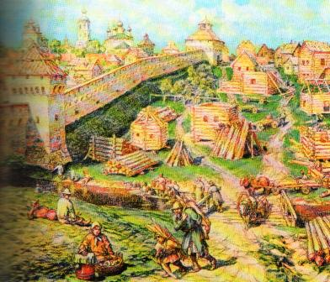
А. Васнецов «Лубяной торг»

Slide 12
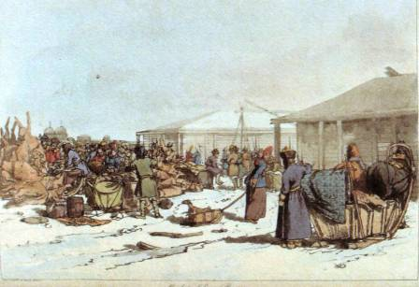
Д. Аткинсон «Рынок замороженной продукции»

Slide 13
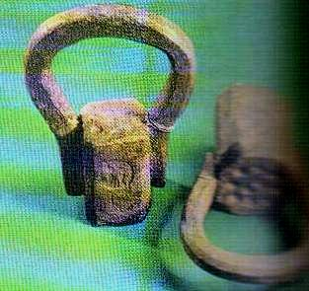
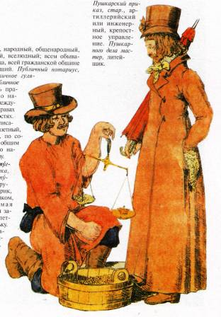
Гири, 17 в.
Безмен- весы для крупных товаров
Весы

Slide 14
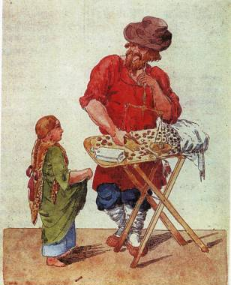
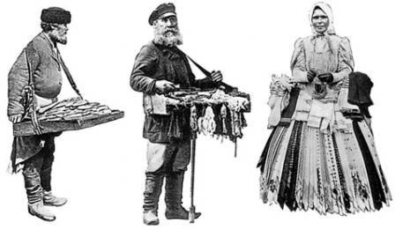
Афени- торговцы мелким товаром

Slide 15
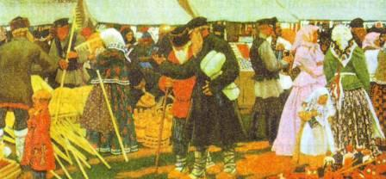
Из городского рынка везли крестьяне телеги, сани, топоры, бочки, посуду, обувь, тёплую одежду, игрушки и сладости для детей.
Б. Кустодиев «Рынок»

Slide 16
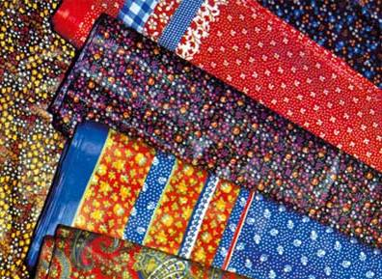
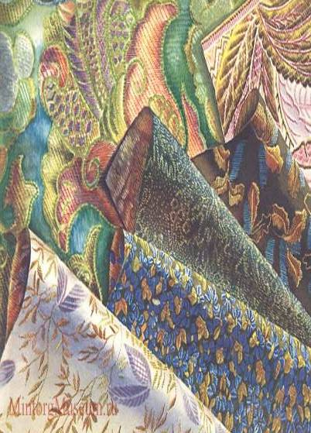
Из «заморских» путешествий купцы привозили ткани, ковры, чай, перец, металл для монет, оружия и инструментов

Slide 17
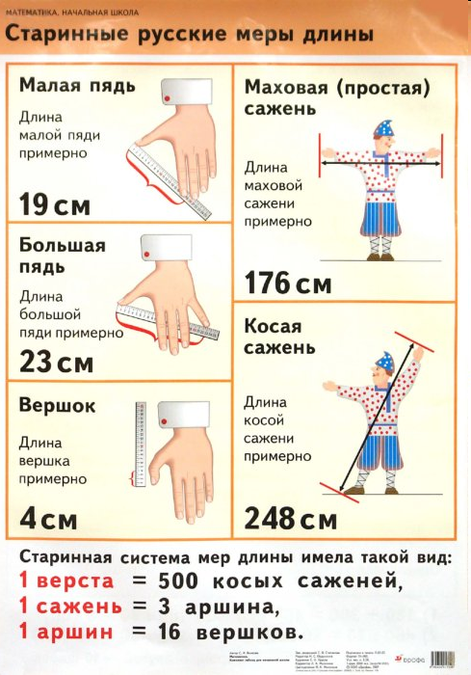
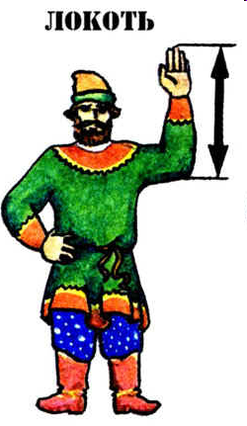

Slide 18
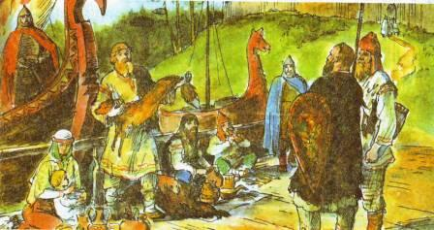
Как появились на Руси деньги
В давние времена денег не было. Крестьяне и ремесленники обменивали между собой товар на товар.

Slide 19
Если нужного товара не было, то можно было обменять свой товар на шкурки пушных зверей.

Slide 20
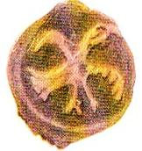
Позже стали обменивать товары на кусочки золота. Русские купцы использовали гривны- слитки серебра и отрубленные от слитков кусочки- рубли.

Slide 21
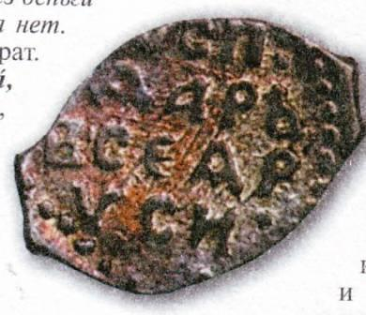
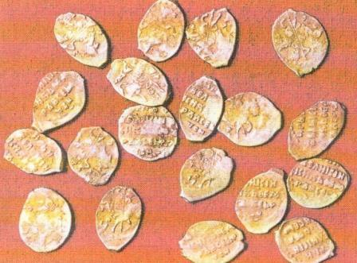
Деньга новгородская, 15 в.
Копейки из серебра, 17в.

Slide 22
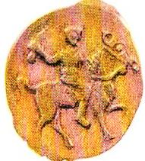
Копейка- на монете чеканка всадник с копьём

Slide 23
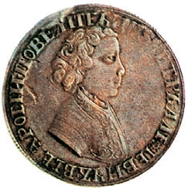
Монеты 15-16 в.в.
(«московка»)
Монеты 15-16 в.в.
(«новгородка»)
Псковская деньга
Рубль 1704 г.

